Slide 1
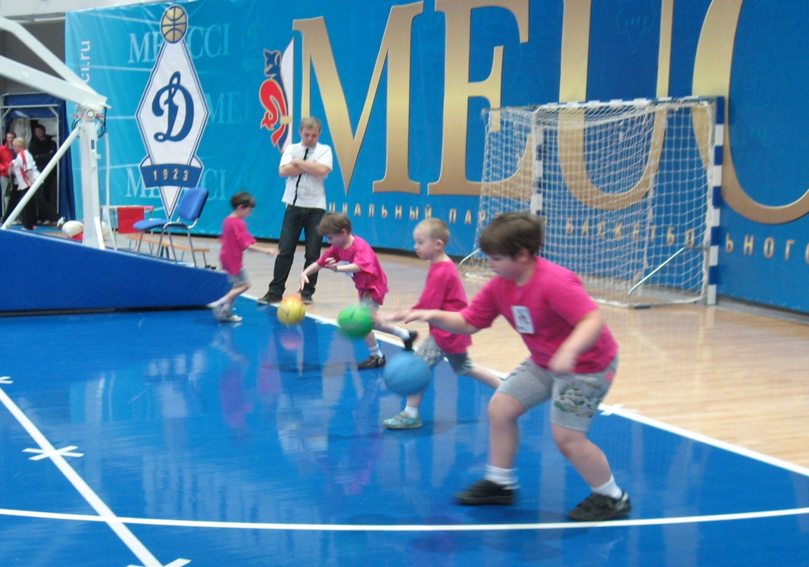
О пользе обучения детей элементам игры в баскетбол
Подготовительные упражнения к обучению игры в баскетбол (бросание мяча, катание) способствуют развитию глазомера, координации, ловкости, ритмичности, согласованности движений. Такие игры благоприятно влияют на физическое развитие и работоспособность ребенка.

Slide 2
Упражнения с мячами развивают не только крупные, но и мелкие мышцы рук, увеличивают подвижность суставов, пальцев и кистей, что особенно важно для ребенка, который готовится к школе.

Slide 3
При ловле и бросании мяча ребенок действует обеими руками, что способствует гармоничному развитию центральной нервной системы и всего организма.
Действия бросания мяча в кольцо близко к тому, которое ребенок совершает, стремясь достать высоко подвешенный предмет. В методической литературе по физическому воспитанию дошкольника последнее рекомендуется как специальное упражнение для воспитания осанки.

Slide 4
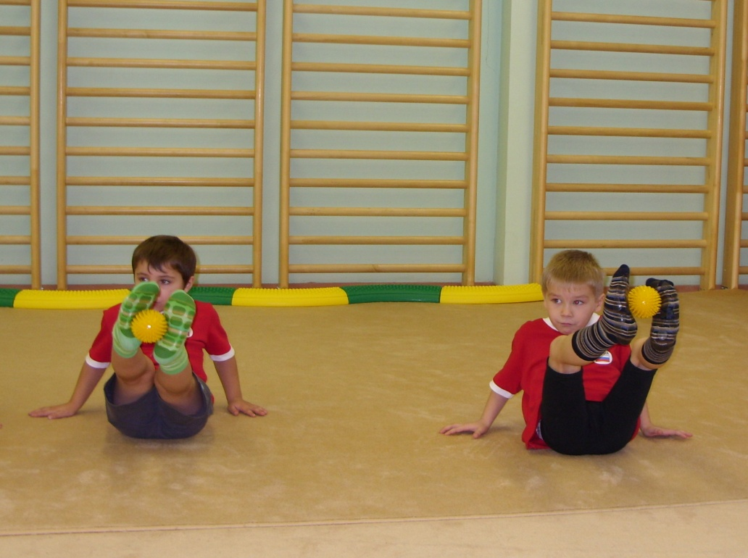
Действия с мячом, когда дети катают, поднимают, вращают мяч ногами могут быть рекомендованы для профилактики плоскостопия.

Slide 5
В играх с мячом коллективного характера создаются условия для воспитания положительных нравственно-волевых черт детей, такие игры приучают преодолевать эгоистические побуждения, воспитывают выдержку

